Slide 1
¿Cómo reaccionamos ante una injusticia?

Slide 2
A la mujer del video la discriminan por ser musulmana y llevar pañuelo en la cabeza.

Slide 3
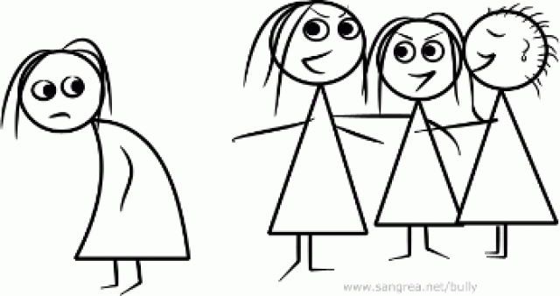
¿Por qué crees que hay personas que apoyan la discriminación?,
¿Por qué crees que hay personas que defienden a la mujer?

Slide 4
Motivos para discriminar a alguien por ser o por estar en una de estas situaciones:
Poco inteligente |  | Ser pobre
Gordo/flaco |  | Opiniones
Feo/fea |  | Ser extranjero/a
Bajo / muy alto |  | Etnia o cultura diferente
Llevar gafas/aparatos |  | Defecto al hablar
Oler mal |  | Defecto físico
Ser pesado/a |  | Creerse superior
inseguridad |  | Demasiado guapo/a
Vestir raro, tatuajes… |  | Siempre despistado/a
Orientación sexual |  | Ser chica/o

Slide 5
Alguna de las situaciones anteriores, ¿justifica que se rechace o discrimine a la persona?. ¿por qué?
¿En qué situaciones de las anteriores la persona tiene derecho a ser o estar así, y en cuáles crees que se podría intentar ayudar a cambiar su situación?. ¿De qué manera?

Slide 6
Observa las siguientes situaciones que pueden darse en clase:
Alguien pide prestado algo en clase y nadie se lo deja.
Nadie quiere ponerse con un compañero/a para hacer un trabajo por parejas o tríos.
Se ríen en clase de EF de la torpeza de alguien al hacer un ejercicio.
Alguien coge el estuche de otra persona y se lo van pasando de unos a otros. Al final, todo de broma, le tiran el estuche por la ventana.
A un compañero que tiene problemas de sobrepeso varios en la clase le llaman bolilla. No parece que le guste mucho.
A una chica varias compañeras de clase le hacen comentarios referentes a su manera “rara” de vestir y a lo fea que es.
En clase de ética un chico dice que él va a misa todos los domingos, a partir de entonces hay un grupo de tres en la clase que no paran de hacer chistes sobre ello.

Slide 7
¿Cómo suelo reaccionar yo ante estas situaciones?:
Me suelo unir a quienes se meten con él/ella.
Nunca intervengo, paso.
Casi nunca intervengo.
Solo intervengo si es mi amigo/a.
Casi siempre intervengo en defensa de la persona con la que se meten o ignoran.
A | B | C | D | E
Las reacciones anteriores, ¿tienen todas el mismo valor para ti?, ¿Cuál de ellas crees que es la que se espera de una persona con valores de solidaridad y compañerismo?, ¿Qué motivos crees que son los que más influyen para que no suela ser esa la actitud más habitual?

